Slide 2
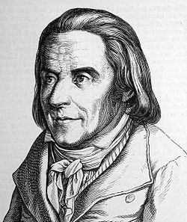
Счет и вычисления - основа порядка в голове. (Песталоцци)

Slide 4
Найдите ошибку.
5·8=40
6·7=42
9·7=64
5·6=30
9·9=81
63

Slide 5
Представьте число в виде дроби
3
8
3 =
8 =
1
1
5
13
5 =
13 =
1
1

Slide 7
Действия над
обыкновенными дробями
?
Сложение
Вычитание
Умножение

Slide 9
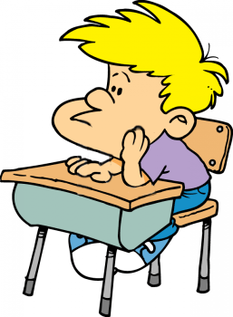
При умножении двух дробей перемножают числитель с числителем, знаменатель со знаменателем, а потом
первое произведение пишут в числителе, а второе – в знаменателе.
!?!
2
3
5
7
.
2 5
3 7
10
21
.
=
=
.

Slide 11
Выполните умножение:
6
35
3
5
2
7
.
=
8
27
1
3
8
9
.
=
24
35
4
5
6
7
.
=
2
54
2
9
1
6
.
=
Notes:
Действия – в тетрадях. Проверка - фронтально

Slide 13
Выполните умножение
1
2
3
4
8
9
.
.
3 8
4 9
1 2
1 3
2
3
.
=
=
=
.
.
1
3

